Slide 1
Урок - 9 ( к ) /3у3н/
раздел (I)
ТЕМА: /т.4/ Движение по окружности с постоянной по величине скоростью.
ЦЕЛИ:
Изучить изменение скорости при движении по окружности.
Научиться описывать криволинейное движение.
Изучить понятие центростремительного ускорения, периода вращения, частоты, круговой частоты
Изучить закономерности, связывающие эти параметры.
ДЕМОНСТРАЦИИ:
Направление скорости при движении по окружности.

Slide 2
1.Консультация по гр.5 2. Создание проблемной ситуации: - «При криволинейном движении изменяется все. Как же мы будем описывать это движение?». 3. Эвристическая беседа по теме № 4 с решением поставленной проблемы, выкладкам на доске, демонстрациями и заполнением справочника №1. 4. Повторение материала темы по опорному конспекту и акцентуацией сложных моментов. 5. Первичная обратная связь по вопросам из учебника стр.43(1,2,3,4,5),стр 46 (1,2,3,4),стр47(4,5), стр. 48 (1,2,3) 6. Упр.8 (1-5), стр.47. | 5м 5м 15м 5м 10м 5м
Д.З. $$ 14-17. Т. №4. | 50м

Slide 3
Домашнее задание.
Тема №4
§§14-18/16-19
Упр8,стр.47

Slide 4
Домашнее задание.
§ 13 Гр№5
98,99,100,101,102
5
98
99
100
101
102
g
3

Slide 5
g Δt²
10Δt²
v_{y} =v_{0y} +g t
v₀Δt +
S =
2
2
v_{y} = + gt
Δt
v_{y}
S
ΔS
1c
10м/с
5м
5м
2c
20м/с
20м
15м
3c
30м/с
45м
25м
S4
4c
40м/с
80м
35м
5c
50м/с
125м
45м
S5
ΔS5

Slide 6
v_{y} =v_{0y} +g t
v_{y} = gt

Slide 7
g Δt²
10Δt²
v_{y} = v_{0y} + g Δt
v₀Δt +
S =
2
2
Δt
v_{y}
S
ΔS
1c
10м/с
5м
5м
2c
20м/с
20м
15м
3c
30м/с
45м
25м
S4
4c
40м/с
80м
35м
5c
50м/с
125м
45м
S5
ΔS5

Slide 8
g Δt²
10Δt²
v_{y} = v_{0y} + g Δt
v₀Δt +
S =
2
2
Δt
v_{y}
S
ΔS
1c
10м/с
5м
5м
2c
20м/с
20м
15м
3c
30м/с
45м
25м
S4
4c
40м/с
80м
35м
5c
50м/с
125м
45м
S5
ΔS5

Slide 9
g Δt²
10Δt²
v_{y} = v_{0y} + g Δt
v₀Δt +
S =
2
2
Δt
v_{y}
S
ΔS
1c
10м/с
5м
5м
2c
20м/с
20м
15м
3c
30м/с
45м
25м
S4
4c
40м/с
80м
35м
5c
50м/с
125м
45м
S5
ΔS5

Slide 10
v_{к} =v_{н} -gΔt
-gt²
v_{в}=0
S =
v_{н}t +
2
S=4м
-v_{н}²
v²-v_{н}²
v_{н}² = 2gS
S =
=
-2g
-2g
v_{н} = 8,944м/с
g
Ответ: снаряд вылетел с начальной скоростью 8,944м/с
v₀

Slide 11
v²-v_{н}²
-v_{н}²
v_{в}=0
v_{н}² = 2gS
S =
=
-2g
-2g
S=400м
v_{н} = 8,944м/с
Ответ: камни из кратера вылетают со скоростью около 90м/с.
g
v₀

Slide 12
«При криволинейном движении изменяется все.
Как же мы будем описывать это движение?».

Slide 13
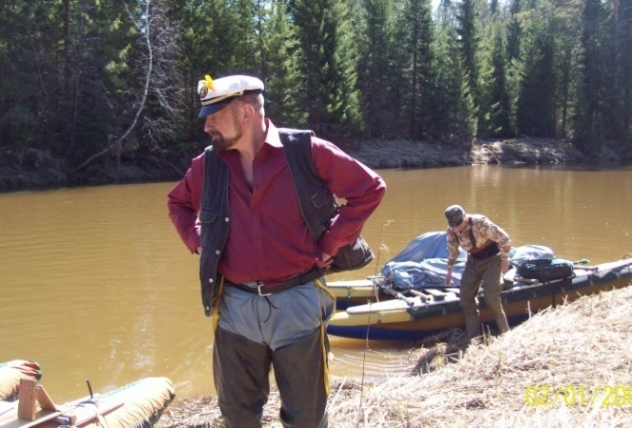
Физика 9
Тема №4
движение
по
окружности
Физика от физика, стр.11,12

Slide 14
«КРИВОЛИНЕЙНОЕ ДВИЖЕНИЕ».
R1
По окружности.
l
R
ϕ
Радианы
Прямолинейное + по окружности.
Сколько радиусов в дуге ?
l
ϕ =
R2
R
Как быстро вращается ?
за10с 5 оборотов
ПЕРИОД -
время одного оборота! T |с|
ϕ
T= 2с
2π
УГЛОВАЯ СКОРОСТЬ |рад/с|
ω =
=
t
T
ω = 3,14рад/с
1
ЧАСТОТА -
количество оборотов в 1с |с⁻¹|
n =
T
n = 0,5 Гц
ω=2πn

Slide 15
ЛИНЕЙНАЯ СКОРОСТЬ м/с
A
v
по касательной
искры…. брызги…
R
ΔS ↑↑v
ϕ
ΔS
В
(мгновенная в A)
ϕ→0, В→A
ΔS
2πR
v =
=
=
ωR
дальше
от центра → быстрее
Δt
T
v =
2πRn

Slide 16
направление скорости Δ ⇒
A
vА
ускорение (равномерное)
R
мгновенное
(B→ A⇒ ϕ → 0 )
а_{ц}
в
ϕ
Δv
а) направление
α
vв - vа
vВ
α=ϕ (как углы при …⊥сторонах)
= а
-vА
Δt
⇒ ( Δv⊥v)
a=Δv/Δt
ЦЕНТРОСТРЕМИТЕЛЬНОЕ
(РАВНОУСКОРЕННОЕ)
б) величина
l
Δv
ϕ =
=
= α
α→0 ⇒ Δv → дуге ⇒
R
v
v = Rω →
а_{ц}=
ω²R
=ωωR= ωv
l
Δv
=
ω = 2πn ⇒
а_{ц}=
а_{ц}=
v²
v
4π²n²R
R
Δt
Δt
4π²R
R
1
⇒ а_{ц}=
v²
=
Δv
= а_{ц}
n =
T
T²
R
Δt

Slide 17
Движение по окружности

Slide 18
ЦЕНТРОСТРЕМИТЕЛЬНОЕ направления
ТАНГЕНЦИАЛЬНОЕ величины
a_{τ}
торможение
разгон
a_{τ}
a₀
a_{ц}
a₀

Slide 19
движение | a | V (ω) | S (ϕ) | x,y,z
Равно- мерное | 0
равно- ускоренное
по окружности |  |  | в радианах
S
x = x₀+ v_{x}t
y =y₀ + v_{y}t
= v
S = vt
t
at²
x_{к} = x_{н}+ v_{н}t + at²/2
vк -vн
S
=v_{н}t +
v_{к} = v_{н} +at
2
= а
Δt
vк ² - v_{н}²
y =y₀ + v_{y}Δt+ a_{y}Δt²/2
S =
2а
ϕ
а_{ц}=
v²
ω =
ϕ =
l
v
t
2π
R
R
ω =
T
a_{ц}
ϕ = ω Δt
а_{ц}=
ω²R
v = ω R

Slide 20
Окружность – множество точек равноудалённых от центра окружности называемая центром окружности
Чтобы измерить угол в радианах надо длину дуги поделить на радиус.
Угловая скорость (ω ) – величина, х.р. быстроту вращения тела, ч.р. углу поворота в единицу времени.
ω=2πn
Период – время одного оборота.
Частота - количество оборотов в одну секунду.
Линейная скорость направлена по касательной к траектории.
v=S/t=2πR/T
ϕ = L/R
ω = ϕ /t
n = 1/T

Slide 21
4. Центростремительное ускорение показывает быстроту изменения направления скорости и направлено к центру окружности.
v
a_{ц}

Slide 22
Домашнее задание.
К теме №4
Гр.6
№ 90,100,102,105,107
134,136,137,138,139

Slide 23
Урок - 10 ( к ) /1у4н/ раздел (I)
ТЕМА: /зт4/ Центростремительное ускорение.
ЦЕЛИ:1. Закрепить знания по теме 4.
Развивать навыки физического рассказа.
Развивать визуальные навыки.
ДЕМОНСТРАЦИИ:
ХОД УРОКА:
д.з. № 6 (бр.1) 2. Консультация по теме 4. 3. Закрепление знаний по теме: аудиализация Криволинейное движение и параметры, описывающие движение по окружности. Центростремительное ускорение. визуализация. 4. Применение знаний в измененных условиях по вопросам ( бригадно, парно или индивидуально) 1.упр.8 (1) стр. 47 /1чел./ 2.упр.8 (2) стр. 47 3.упр.8 (3) стр. 47 4.упр.8 (4) стр. 47 5.упр.8 (5) стр. 47 | 2м 6м 10м 10м 20м
Д.З. гр. № 6 (134,136,137,138,139) | 50м

Slide 24
1-4.//стр.7
а)Угловая скорость минутной стрелки
ω = ϕ /t , ω = 2π /60с =0,1 рад/с
б)Её линейная скорость при длине 10см
v=Rω, v=0,1м·0,1рад/с=0,01м/с
в) Её центростремительное ускорение
0,01²
=0,001м/сс
0,1м

Slide 25
2-4. Найдём скорость и ускорение планеты Земля при её движении вокруг Солнца.(r=150⋅10⁶км,Т=365дн)
Т=365дн=
31,5⋅10⁶с
2πR
6,28⋅150000000км
v =
=
=30км/с
T
31,5⋅10⁶с
v
а_{ц}=
v²
=
(30000м)²
=6мм/с²
a_{ц}
R
150000000000м
Направление скорости меняется медленно
Fсолнца
(Луны вокруг Земли 380000км, 25дн).
R
v_{луны}=
1км/с
а_{ц луны}=
0,26см/с²
Классные работы стр.7

Slide 26
Криволинейное движение и параметры, описывающие движение по окружности. Центростремительное ускорение. визуализация. | 3м 3м 10м

Slide 27
Повторим основные понятия темы №4
Окружность – множество точек равноудалённых от центра окружности называемая центром окружности
Чтобы измерить угол в радианах надо длину дуги поделить на радиус.
Угловая скорость (ω ) – величина, х.р. быстроту вращения тела, ч.р. углу поворота в единицу времени.
ω=2πn
Период – время одного оборота.
Частота - количество оборотов в одну секунду.
Линейная скорость направлена по касательной к траектории. v=S/t=2πR/T
ϕ = L/R
ω = ϕ /t
n = 1/T

Slide 28
5. Первичная обратная связь по вопросам из учебника стр.43(1,2,3,4,5), стр 46 (1,2,3,4), стр47(4,5), стр.48 (1,2,3)
6. упр.8 (1-5), стр.47.

Slide 29
4. Центростремительное ускорение показывает быстроту изменения направления скорости и направлено к центру окружности.
v
a_{ц}

Slide 30
v_{нач}(2м/с)
V_{конечн}(8м/с)
m
F₁
Как быстро Δ скорость
а
Δ скорости в 1 секунду= Ускорение
vк -vн
= а
8м/с -2м/с
= 3м/сс
2с
Δt
2м/с...5…8…11…14…
разгон a ↑↑v
торможение a ↑↓v
v_{x} = v_{0x} + a_{x} Δt
v = v₀ + a Δt

Slide 31
5. Первичная обратная связь по вопросам из учебника стр.43(1,2,3,4,5), стр 46 (1,2,3,4), стр47(4,5), стр.48 (1,2,3)
6. упр.8 (1-5), стр.47.

Slide 32
Домашнее задание.
К теме №4
Гр.6
134,136,137,138,139

Slide 33
v
a_{ц}
a_{ц}
v
а_{ц}=
v²
а_{ц}=
3²
R
= м/с²
10
а_{ц}=
3²
= м/с²
15
Ответ:

Slide 34
R =6380000м
v
2πR
v =
Δt = 24·3600c
T
a_{ц}
v -?
2·3,14·6380000
v =
а= ?
24·3600
=464м/с
R
а_{ц}=
v²
R
а_{ц}=
464²
=0,03м/с²
6380000
Ответ: линейная скорость любой точки на экваторе Земли составляет около 464м/с. Ускорение же составляет 3см/с² т.е. направление скорости меняется очень медленно.

Slide 35
R =1м
v
2πR
Δt =10c
v =
T
a_{ц}
v -?
3,14·1
v =
=0,314 м/с
10
Ответ:

Slide 36
R =5см=0,05м
Tч =12·3600c
n = 1/T
v
Tм =3600c
a_{ц}
Tс =60c
T -?
n -?
Ответ:

Slide 37
R =5см=0,05м
v
Δt =3600c
a_{ц}
2πR
v -?
v =
T
2·3014·0,05
v =
= м/с
3600
а_{ц}=
v²
R
Ответ: линейная скорость конца минутной стрелки длиной 5см составляет…м/с. Ускорение же составляет …. см/с² т.е. направление скорости меняется ……..

Slide 38
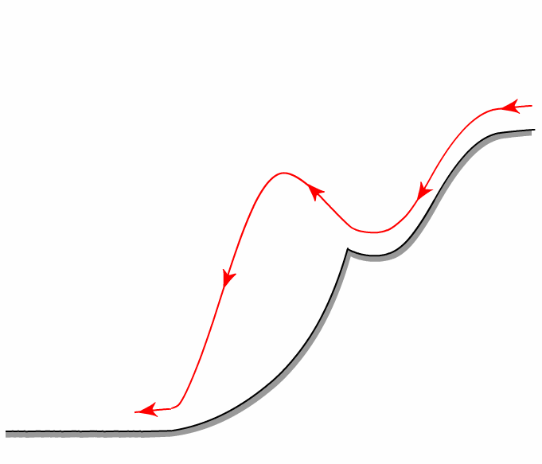

Slide 39
Равномерное движение по окружности
6
планеты, ИСЗ, воды рек, …
по касательной
брызги, искры
траектория

Slide 40
Движение по окружности

Slide 41
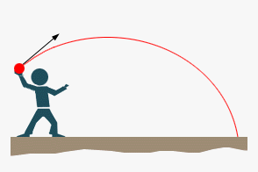
Направление скорости

Slide 42
Характеристики
криволинейного
движения
период
центральный
угол
частота
угловая
скорость

Slide 43
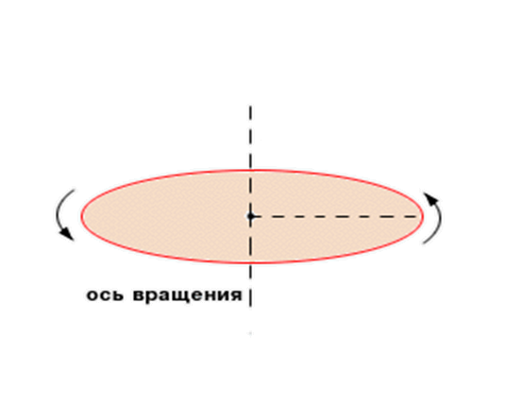
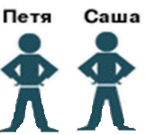
Вращение вокруг оси
Что можно сказать о характеристиках движения Пети и Саши?

Slide 44
Центростремительное
ускорение
L – хорда дуги АВ
А
В

Slide 45
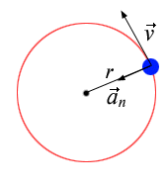
Направление скорости и
ускорения
Направление ускорения перпендикулярно
направлению скорости

